Slide 1


Projeto
Empresarial
Grupo 2
Análise de Projetos de Investimento
Mestrado Engenharia Informática e Computação
2022/2023 | 2º Ano | 1º Semestre
Docente: Maria Dulce Soares Lopes

Slide 2
Agenda
$
Empresa
Plano de Marketing
Plano de Operações e Gestão
Plano de Investimento
Considerações Finais

Slide 3
Empresa
Missão: A Arctic Taste tem como missão garantir sempre refeições rápidas e práticas de elevada qualidade, a preços competitivos.
Visão: A visão para a Arctic Taste é tornar-se na maior empresa de disponibilização de refeições congeladas e refrigeradas premium no Porto

Slide 4
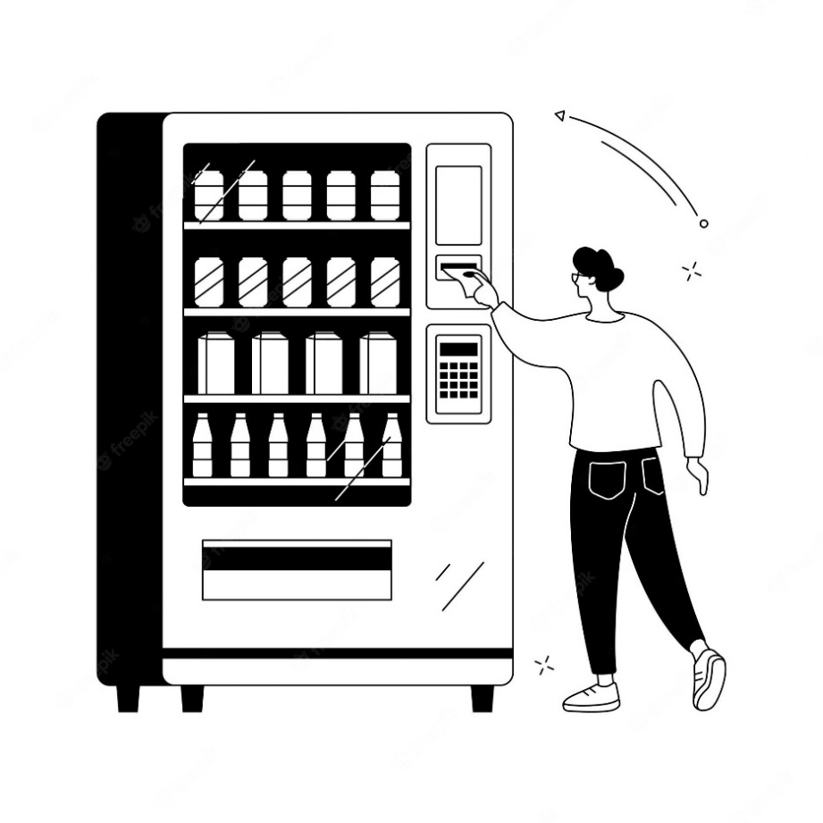
Produto
O produto final será uma refeição congelada ou refrigerada, de elevada qualidade (premium), a preços mais acessíveis do que uma deslocação a um restaurante uma vez que o consumidor deixa de ter os custos associados ao atendimento.
O público-alvo da Arctic Taste será o público geral, nomeadamente trabalhadores, turistas e estudantes, que embora necessitem de refeições rápidas e práticas, não desejam deslocar-se a um restaurante, nem aceitar uma qualidade inferior por uma refeição congelada ou refrigerada.

Slide 5


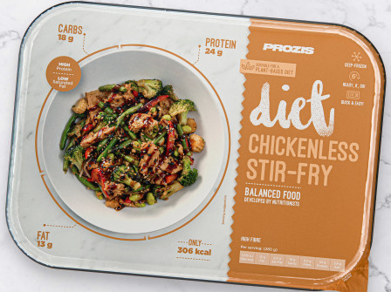
Concorrência
PROZIS
Supermercados
Restaurantes com projetos semelhantes

Slide 6
Plano de Marketing

Slide 7
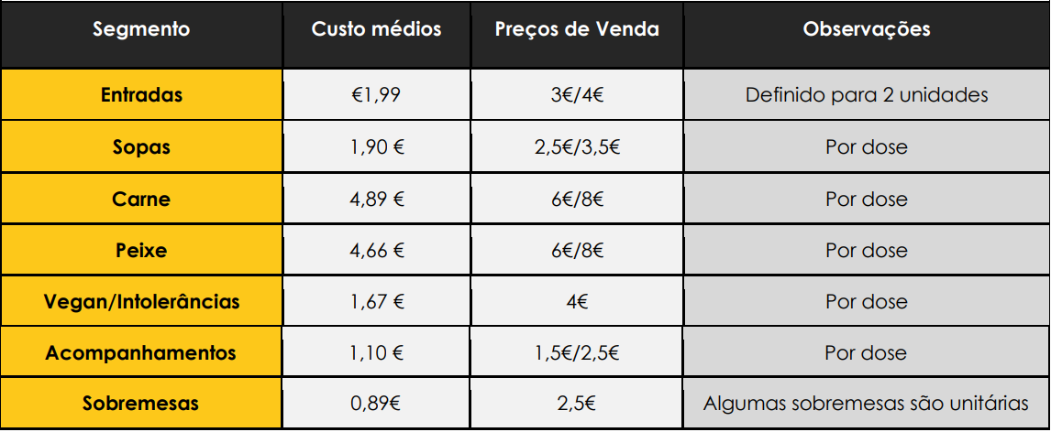
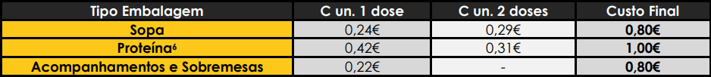
Políticas de Preços
A sensibilidade a mudanças de preço no setor é elevada, logo, após definido, não é recomendável que seja aumentado. Assim, a política de preço será a desnatação. O preço será um pouco acima do mercado, devido ao posicionamento premium.

Slide 8
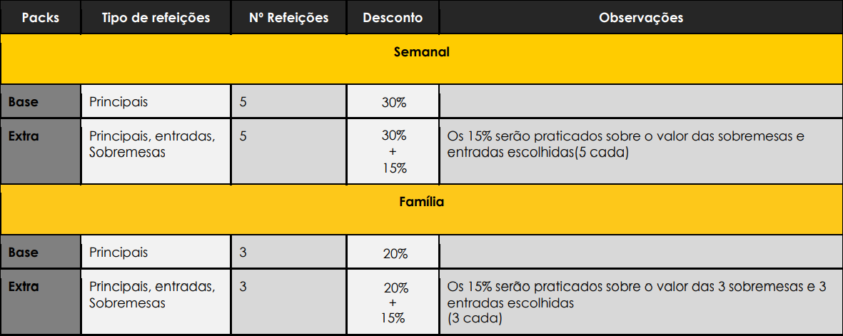
Políticas de Preços
A criação de vários packs tornará o custo mais acessível. O Bundling puro será aplicado na oferta de refeições exclusivas em alguns packs.

Slide 9
Estratégia promocional e publicitária
Pré-lançamento: Criação das redes sociais Facebook, Instagram e TikTok, publicando conteúdo alusivo à marca e produtos a lançar; Criação do website próprio, apenas com algumas funcionalidades disponíveis;
Lançamento: Publicações nas redes sociais relativas aos produtos, campanhas, promoções, e packs disponíveis; Google Business, gratuito, e permite a promoção da marca no Google e Google Maps; Envio de refeições personalizadas a diferentes figuras publicas; Oferta de amostras; e-mail marketing para os clientes que se inscrevam no website, passando a fazer parte de uma mailing list: serão enviados e-mails de boas-vindas e a anunciar descontos e novos produtos.
Pós-lançamento: Continuação da estratégia de lançamento nas redes sociais (um exemplo de uma campanha será, durante 1 mês, quem partilhar o produto “Artic Taste” nas suas redes sociais, e seguir a sua página candidata-se a ganhar um sorteio, sendo o prémio um Pack de oferta; Continuação do e-mail marketing incluindo novas features como divulgação de produtos, campanhas e pedidos de feedback.

Slide 10
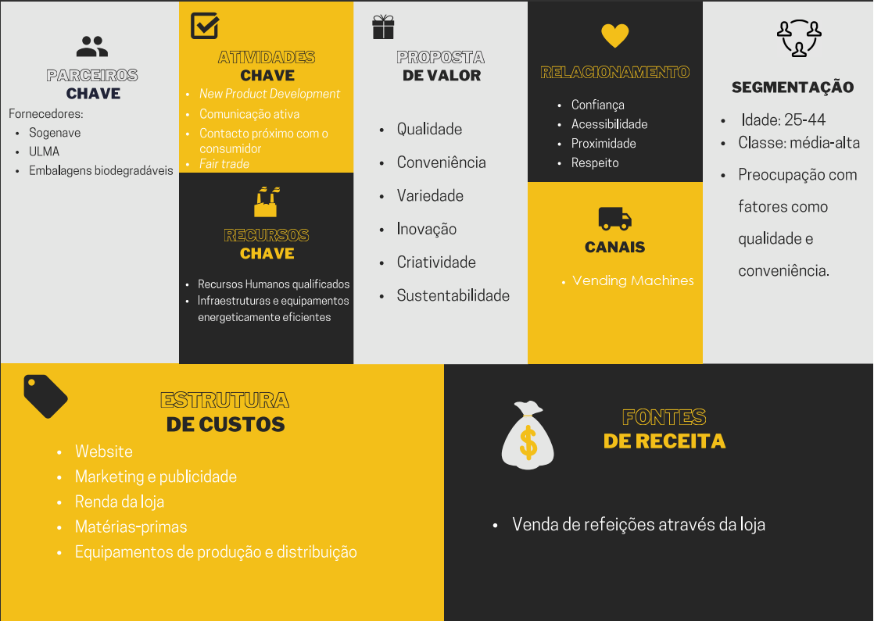
Modelo de Negócio

Slide 11
Plano de Operações e Gestão

Slide 12
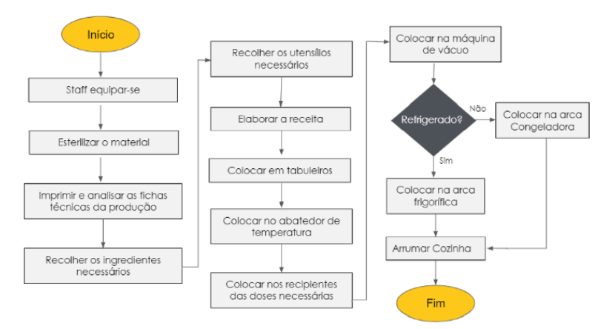
Plano Operacional
Confeção e embalamento: Este processo demonstra as ações que levam à confeção e embalamento dos produtos. A principal diferença neste processo ocorre na distinção entre produtos refrigerados e congelados.

Slide 13
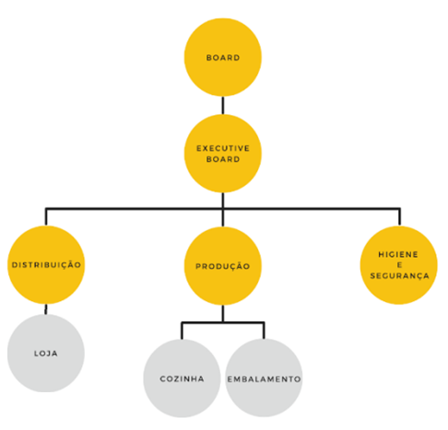
Estrutura Organizacional e Humana
O Vértice Estratégico da organização é composto apenas pelo Board que toma as decisões operacionais e estratégicas e garante que a missão da empresa está a ser cumprida.
A Linha Hierárquica assegura a comunicação entre o Vértice Estratégico e o Centro Operacional. No caso da “Artic Taste”, constituído pelo Executive Board que coordena várias áreas que asseguram o desenvolvimento e crescimento da marca.
O Centro Operacional assegura a parte produtiva e de disponibilização do produto ao cliente. Este está dividido por área de ação, Distribuição, Produção e Higiene e Segurança.

Slide 14
Plano de Investimento

Slide 15
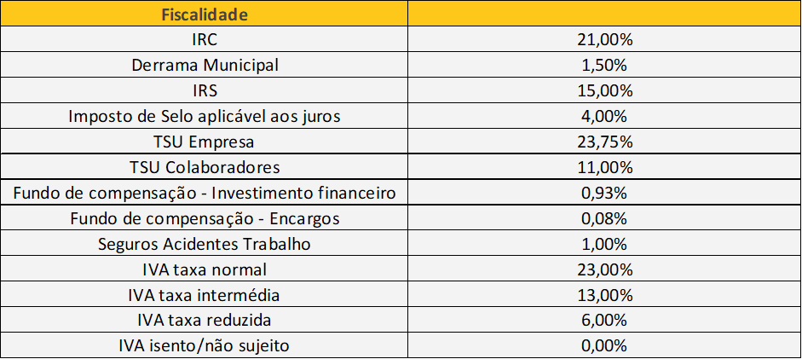
Enquadramento Fiscal do Projeto

Slide 16
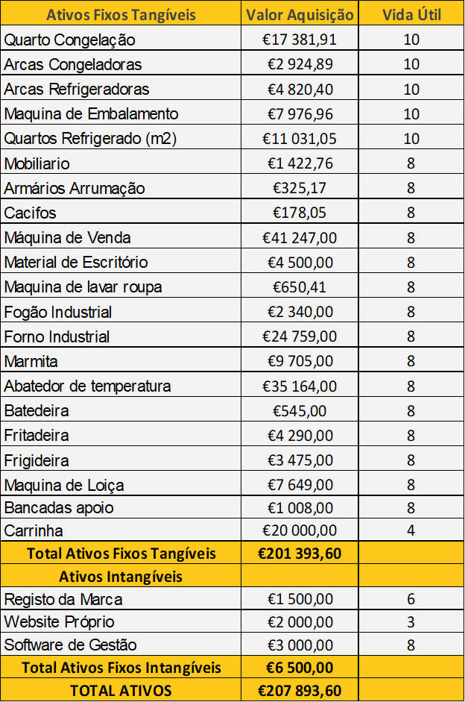
Orçamento de Investimento em Ativos Fixos Tangíveis e Intangíveis
Os principais momentos de investimento ocorrem no início da atividade.
Existe também uma necessidade anual de reforçar a quantidade de máquinas de venda automática.
No quinto ano há um reforço na frota com a aquisição de mais uma carrinha.

Slide 17
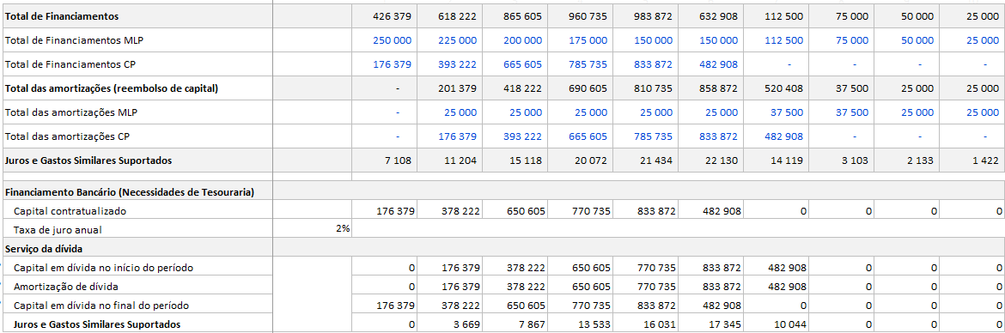
Mapa de Financiamento e Cobertura de Investimento
O objetivo do mapa realizado é demonstrar os outflows relativos ao crédito solicitado, o primeiro investimento é maioritariamente para AFT, sendo este referente a 70% do investimento.

Slide 18
Custo dos Mercadorias Vendidos e das Matérias Consumidas
Será necessário adquirir matérias-primas, nomeadamente todos os ingredientes implicados em cada receita e embalagens. As suas quantidades estão dependentes da quantidade produzida em função da procura nas vertentes de venda.

Slide 19
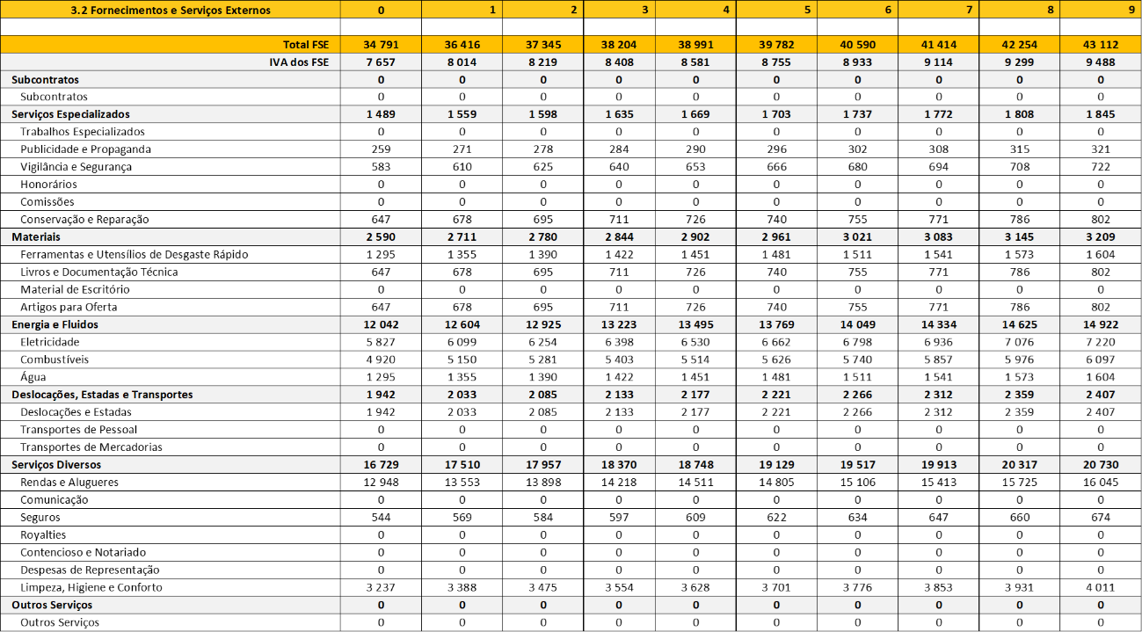
Gastos de Fornecimentos e Serviços Externos
Os gastos de FSE’s correspondem a serviços especializados, materiais, energias e fluídos, deslocações e serviços diversos necessários à atividade normal da empresa.

Slide 20
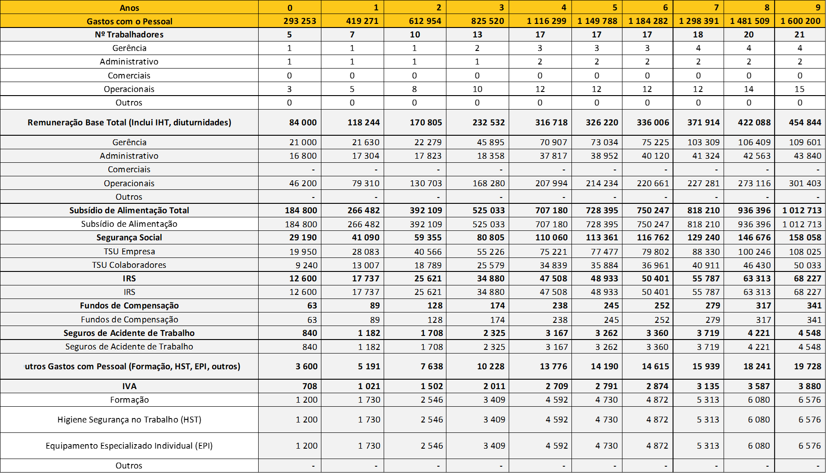
Gastos com o Pessoal
O projeto irá contar inicialmente com 5 colaboradores, aumentando com o crescimento do negócio.
As renumerações têm por base o ordenado médio de Portugal para cada categoria.

Slide 21
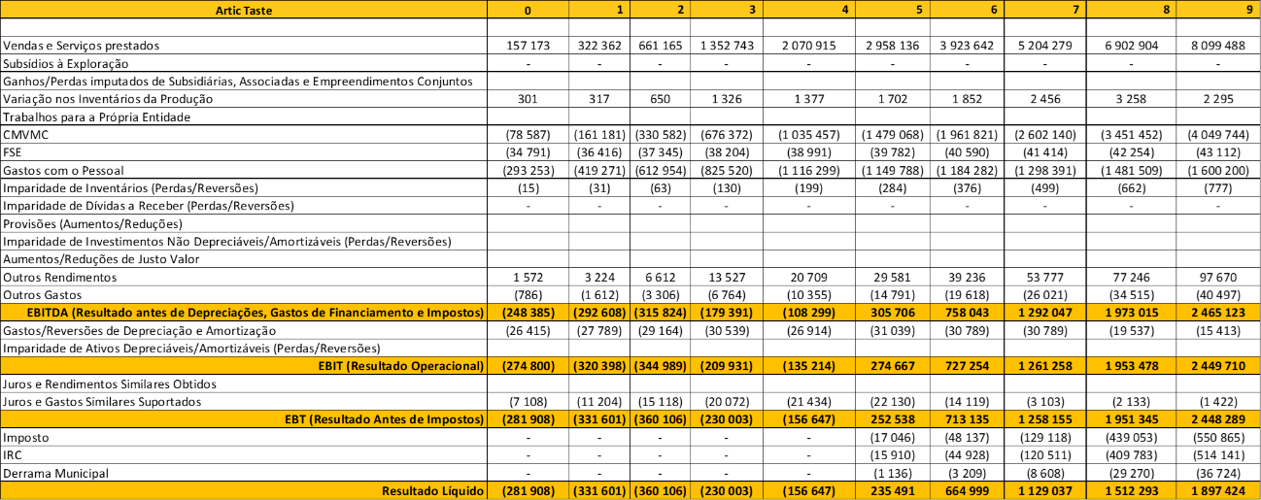
Demonstração de Resultados Previsionais
Analisando a demonstração de resultados, conclui-se que a rubrica com maior impacto nos Gastos é Gastos com Pessoal. No que concerne ao resultado liquido, este apresenta-se positivo a partir do 5º ano, com um crescimento significativo anualmente.

Slide 22
Análise de Sensibilidade
Para estudar a solidez do projeto, procedeu-se a uma análise de sensibilidade. Conclui-se que a rubrica com maior impacto e menor margem de crescimento é a CMVMC, assim foi elaborado uma tabela onde é feita uma alteração de 5% e 10%, tanto positiva como negativamente.

Slide 23
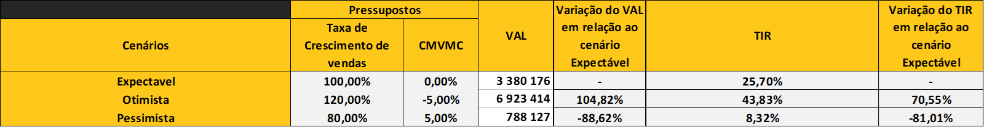
Simulação dos Cash-Flows do Projeto
De forma a analisar a sensibilidade do projeto, procedeu-se à criação de três cenários distintos, o expectável, o otimista e o pessimista. Foi utilizado a variação das variáveis consideradas mais voláteis, nomeadamente, a taxa de crescimento do total das vendas e o Custo das Mercadorias Vendidas e Matérias Consumidas (CMVMC).

Slide 24
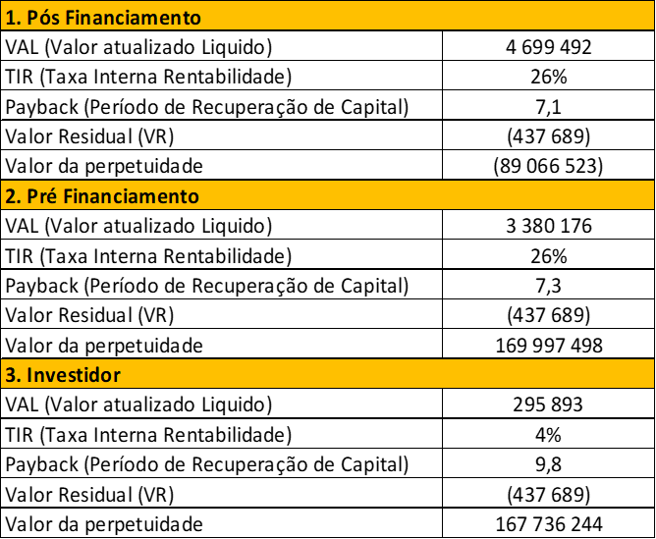
Rácios Financeiros
O VAL significa que o projeto gera riqueza para além da rentabilidade que é exigida pelos investidores para projetos de risco idêntico, dada pela taxa de atualização definida anteriormente.
A TIR, superior à taxa de atualização, confirma a viabilidade do projeto.
O Payback trata-se de um indicador de risco, que permite concluir que a Artic Taste recupera e remunera o investimento num período inferior ao horizonte temporal do projeto, tornando-o atrativo.

Slide 25
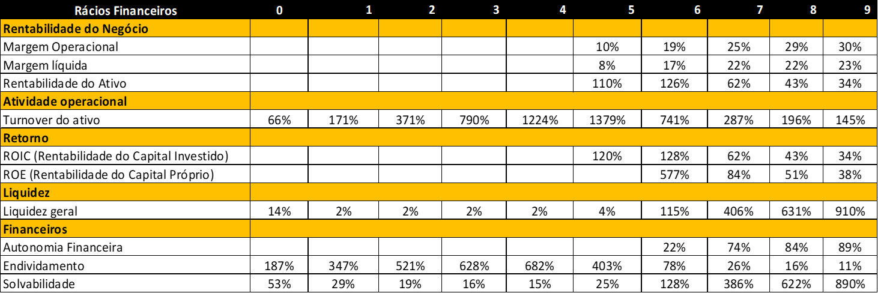
Rácios Financeiros
A percentagem de ativo financiada por capital alheio aumenta até ao negócio estabilizar-se no mercado, sendo essa viragem no quinto ano inclusive, onde a partir desse momento há uma diminuição do endividamento, e consequentemente a autonomia financeira surge positiva a partir do sexto ano.
No que se refere aos rácios de Rentabilidade, estes apresentam uma evolução positiva mais significativa a partir do quinto ano, demonstrando a maior eficiência da marca em gerar lucro operacional através das vendas, capital próprio e ativos.

Slide 26
Considerações Finais
$
Depois de toda a análise realizada, é possível observar que o investimento é viável e lucrativo, contudo necessita de um grande investimento inicial e os primeiros anos onde os resultados esperados, mesmo negativos, serão fulcrais para o mesmo. Na segunda metade do investimento os resultados positivos começam a ser visíveis, sendo esperado que no oitavo ano de investimento, todas as partes envolventes tenham retorno dos seus investimentos iniciais.

